Slide 1
Sociální psychologie - Emoce

Slide 2
Dotaz na minulou přednášku
Co je to kategorizace?
Co je to sociální stereotyp?
Jak vzniká soc. stereotyp?

Slide 3
Role emocí v sociální komunikaci
Text: o emocích z Hewstone, Stroebe (2006, 211-221), autorem textu je Klaus Scherer
E= emoce

Slide 4
Sociálnost – oční kontakt (vizika )
Dítě upřednostňuje lidské tváře (déle se na ně dívá), než jiné tvary či zamíchané tváře. (svět má lidskou tvář?)
Pohled člověka, pohled zvířete.
Zvláštnost lidských očí.
Pohybem očí a mimikou (vrozenou) začíná první aktivní komunikace.
Oči hrají významnou roli:
+ láska na první pohled + dívání se do očí
+ ? studu (malé děti) a známého pohledu (před rodičem se dítě nestydí)
+ oční kontakt u PAS

Slide 5
Role emocí v lidském životě
Člověk je nejemotivnějším tvorem planety .
Mravenci a ještěrky nepláčou (srov. šimpanz).
Fňukají děti (či dospělí) příliš?

Slide 6
Výzkum základních emocí
S. Tomkins v 60. letech přišel s (nijak novým) názorem, že existuje omezený počet základních E.
Základní E = vrozený nervově-motorický program. Tento program by měl určovat výraz tváře, modulovat hlas a vést ke změnám na fyziologické úrovni i v motorické činnosti. Tyto základní E by měly:
být rozpoznatelné ve všech kulturách;
mít podobné motorické vzorce;
mít ve všech jazycích svoje názvy.

Slide 7
Výzkum základních emocí
Výzkumy výrazů tváře P. Ekmana (1972) a C. Izardové (1971)
a zvukových (tj. paraverbálních) projevů (Scherer et al., 1996) tento předpoklad potvrdily. (60 % přesnost: všechny emoce a u všech skupin).
Ekman – Papua-Nová Guinea (1967)

Slide 8
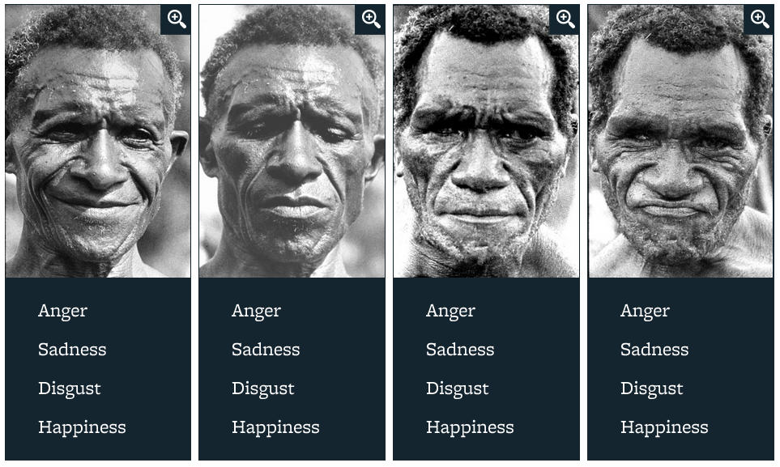
Ekman & Izardová (1972)

Slide 9
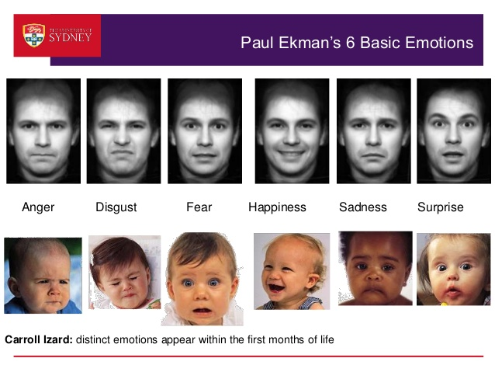
Ekman & Izardová (1972)

Slide 10
Paul Ekman: https://www.youtube.com/watch?v=pVp5pGSwZkg
Video: Máme všichni ty samé základní emoce? http://www.youtube.com/watch?v=jjDhyfxyJCg

Slide 11
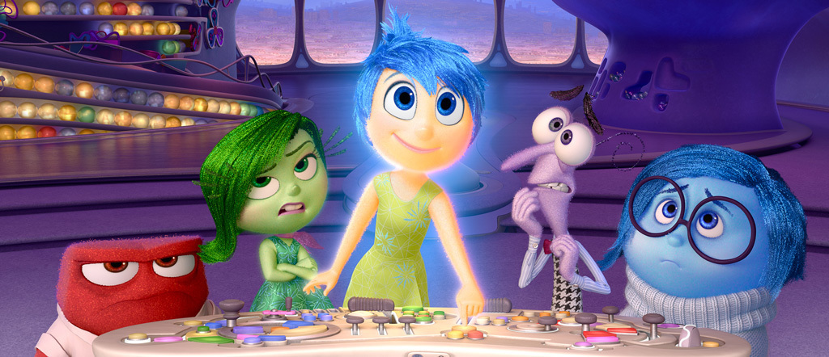
V hlavě (2015) – Inside out
https://www.youtube.com/watch?v=1TB2P0cToHQ

Slide 12
Vznik základních emocí
Už Darwin (1872; Výraz emocí u člověka a u zvířat) spekuluje o původně vnějších v průběhu evoluce zvnitřněných „účelových zvycích” (srov. výraz pro znechucení a jeho evoluce; srov. smích).
Takové programy pravděpodobně vznikají právě cestou zvnitřnění („somatizace”) původně vnějšího chování.
Jiné příklady zvnitřnění: vzpřímené držení těla, adaptace ruky na výrobu kamenných nástrojů... (nápadně to připomíná východiska L.S. Vygotského teorie o původu psychických funkcí z původně sociálních funkcí).

Slide 14
1. Funkce základních emocí
Nejdůležitější funkce E pro jedince spočívá v stanovení základních hodnot života (libost – nelibost ad.).
Evoluce: z plazího arousalu, asi skrze čichové funkce paleosavců (vznik limbického systému: funkce, složení).
Bez E je život velmi nebezpečný.
Nicméně tato primární funkce není tolik důležitá pro sociální psychologii.
ALE: feeling rules v různých kulturách a různých dobách (středověk a rozkoš…).

Slide 15
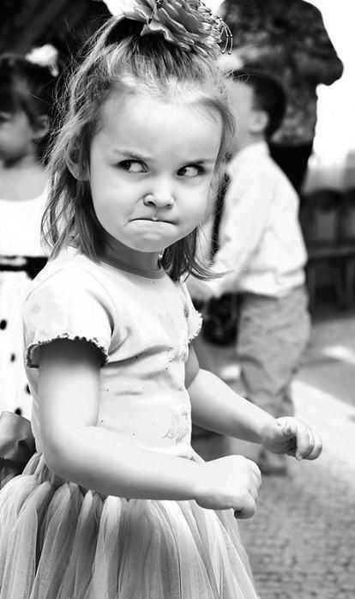

Slide 16
2. Funkce základních emocí
E slouží komunikaci – je to adaptace na život ve skupině.
E tedy nejsou jen výrazem vnitřního nastavení člověka, slouží také jako komunikační nástroj - srov. chování osob na bowlingu (Kraut & Johnston, 1979). + úsměv ve společnosti (ALE: při textování).
Základní E slouží jako znaky v soc. komunikaci.
Se znakem lze manipulovat (resp. ho užívat, komunikovat s ním).
Pokud má cokoli fungovat jako znak, musí to být odlišitelné od jiných znaků (proto by měli základním E rozumět všichni lidé planety; srov. výzkumy Ekmana a Izardové, 1971).

Slide 17
3. Motivační funkce

Slide 18
3. Funkce základních emocí
Motivační funkce
Dopaminergní odměňovací dráha a její ovlivnitelnost různými léky (deprese) a alkaloidy (závislost, pohl. vzrušení).
Milner (1954): krysy a ncl. accumbens
E a jejich očekávání nás motivuje k různým činnostem, postojům atd.
Při aktivitách souvisejících s pozitivním výsledkem se nám aktivuje L frontální kůra (Kringenbach et al., 2003).

Slide 19
Využití E

Slide 20
Komunikativní funkce základních emocí
1. Využití ve společenském styku (display rules = pravidla projevu E platná pro danou kulturu).
Pravidla projevu E = „podoby potlačování, zmírňování, maskování či nahrazení spontánních projevů jinými.“ (s. 217)
Veškerá sociální komunikace podléhá těmto pravidlům projevu, ač porušování není ničím vzácným (např. chování hlavy státu, učitele, cestujícího vlakem).
Např. u nás „muži nepláčou“ – muži reagují více agresivně, ženy více submisivně v situacích zahanbení.
Neustále krotíme svoje E např. s přáteli (rozbitý talíř).
Česká verze: „Metro face“ vs. Američané.

Slide 21
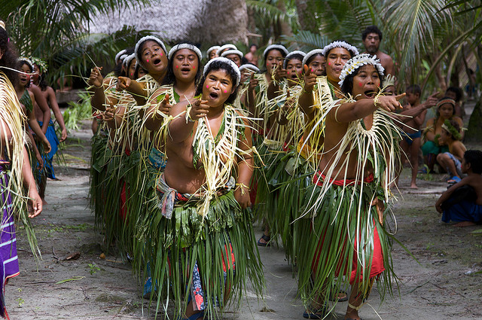
Differences in emotional experience
Culturally specific emotions:
Ifaluk tribe (Micronesia):
Emotions as a tool for stability of social hierarchy

Slide 22
Differences in emotional experience
Culturally specific emotions:
Ifaluk: 3 specific emotions
Fago: compassion/love/sadness
When a friend dies, emotional state in the presence of someone who is admired
A measure of maturity
Children are selfish, don‘t care about others, they have no fago
Song: justifiable anger
Displays of anger are normally not accepted
You can show song if someone behaves in socially inappropriate way
The higher social status of a person showing song, the more shameful the behavior is

Slide 23
Differences in emotional experience
Culturally specific emotions:
2 expressions for fear:
Rus: from specific events (snake)
Metagu: abstract fear from song (anxiety from social exclusion)

Slide 25
Funkce základních emocí
2. Využití v praxi, v práci:
„emocionální profese“: předstírají, resp. vytvářejí emoční atmosféru, což je vyčerpávající (rizikem je syndrom vyhoření). Profese: letušky a další… ?
vyjednávání – např. v partnerství
lhaní
podvod (cílené ovlivňování E druhých: získání důvěry, lásky, soucitu, viny, strachu…)

Slide 27
Emoce a citová vazba
M. Ainsworthová zkoumala citovou vazbu a odlišila jistou a 2 nejisté vazby. Ovšem to je stále jakási vazba. Bowlby a Spitz zkoumali děti, které byli citově a sociálně deprivované více než 6 měsíců v prvním roce života.
Bowlby: 12 ze 14 dětí klasifikovaných jako emočně oploštělých (affectionless) prožilo kompletní a dlouhodobou separaci od rodičů.
Spitz mluvil o hospitalismu.

Slide 28
Diskuze

